Slide 1


Treinamento React

Slide 2
O que é React?

Slide 3
1. React é uma biblioteca e não um framework
2. Uma biblioteca JavaScript declarativa
3. desenvolvido pelo Facebook

Slide 4
E por que React?

Slide 5
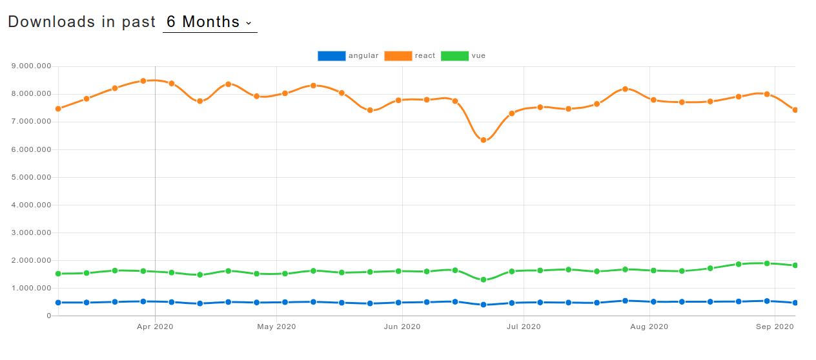
O React é a biblioteca mais popular do JavaScript

Slide 6
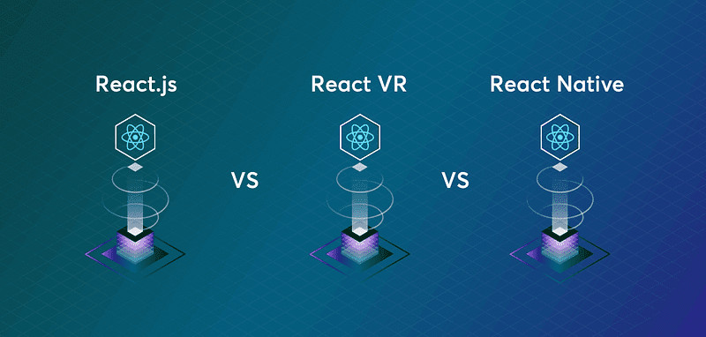
O React tem um grande ecossistema

Slide 7
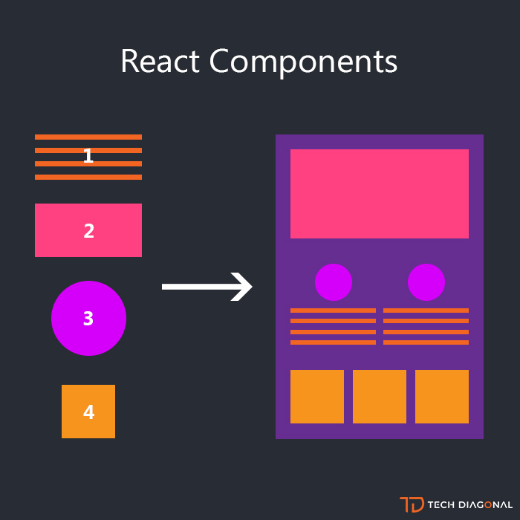
O React é baseado em componentes

Slide 8
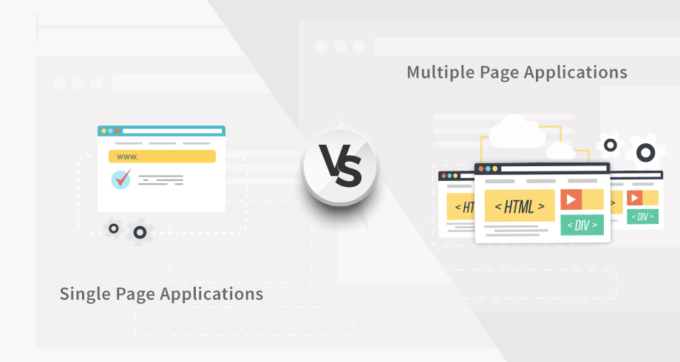
SPA - Single Page Application

Slide 9

A comunidade JavaScript é gigante
74% dos desenvolvedores dizem que é uma das
ferramentas mais amadas. (Stack Overflow)

Slide 10
Como será o treinamento?

Slide 11
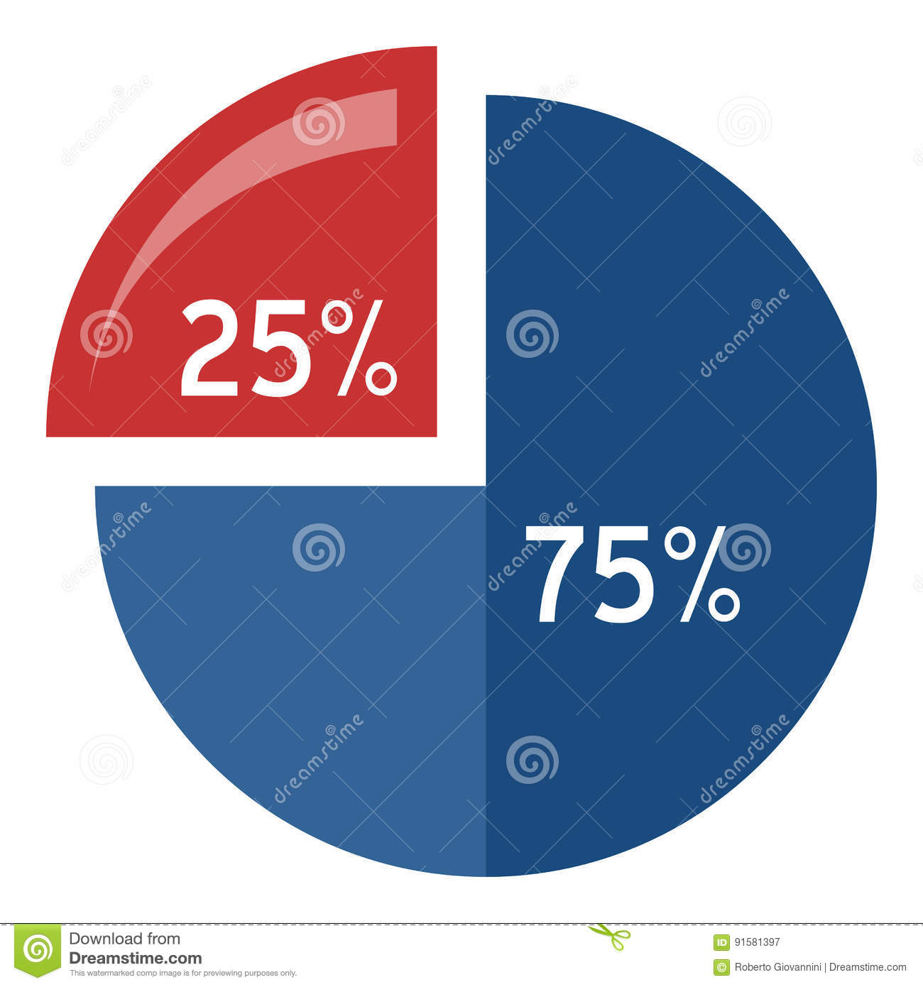
25% de teoria e 75% de prática

Slide 12


Ferramentas de apoio:

Slide 13




Preparação do ambiente:
1. Git - Gerenciador de código
2. yarn - Gerenciamento de pacotes
3. VsCode
4. NodeJs

